Slide 1
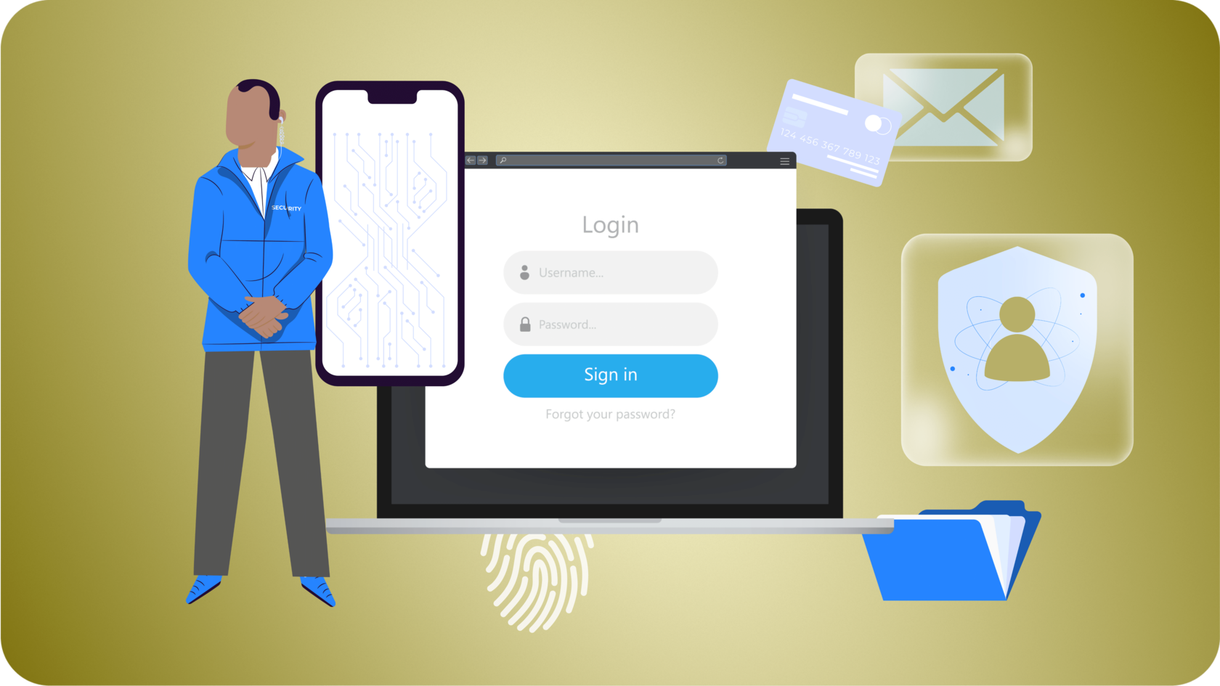
Web lietojumprogramma "Password Manager"
Andrejs Graņenko, FIlips Čalijs
DP2-2

Slide 2
Lietotnes funkcijas
Autentifikācija
Noteiktas kategorijas paroļu pievienošana, iespēja tai pievienot aprakstu
Paroļu šķirošana alfabētiskā secībā un otrādi
Paroļu filtrēšana pēc kategorijas
Esošo paroļu rediģēšana

Slide 3
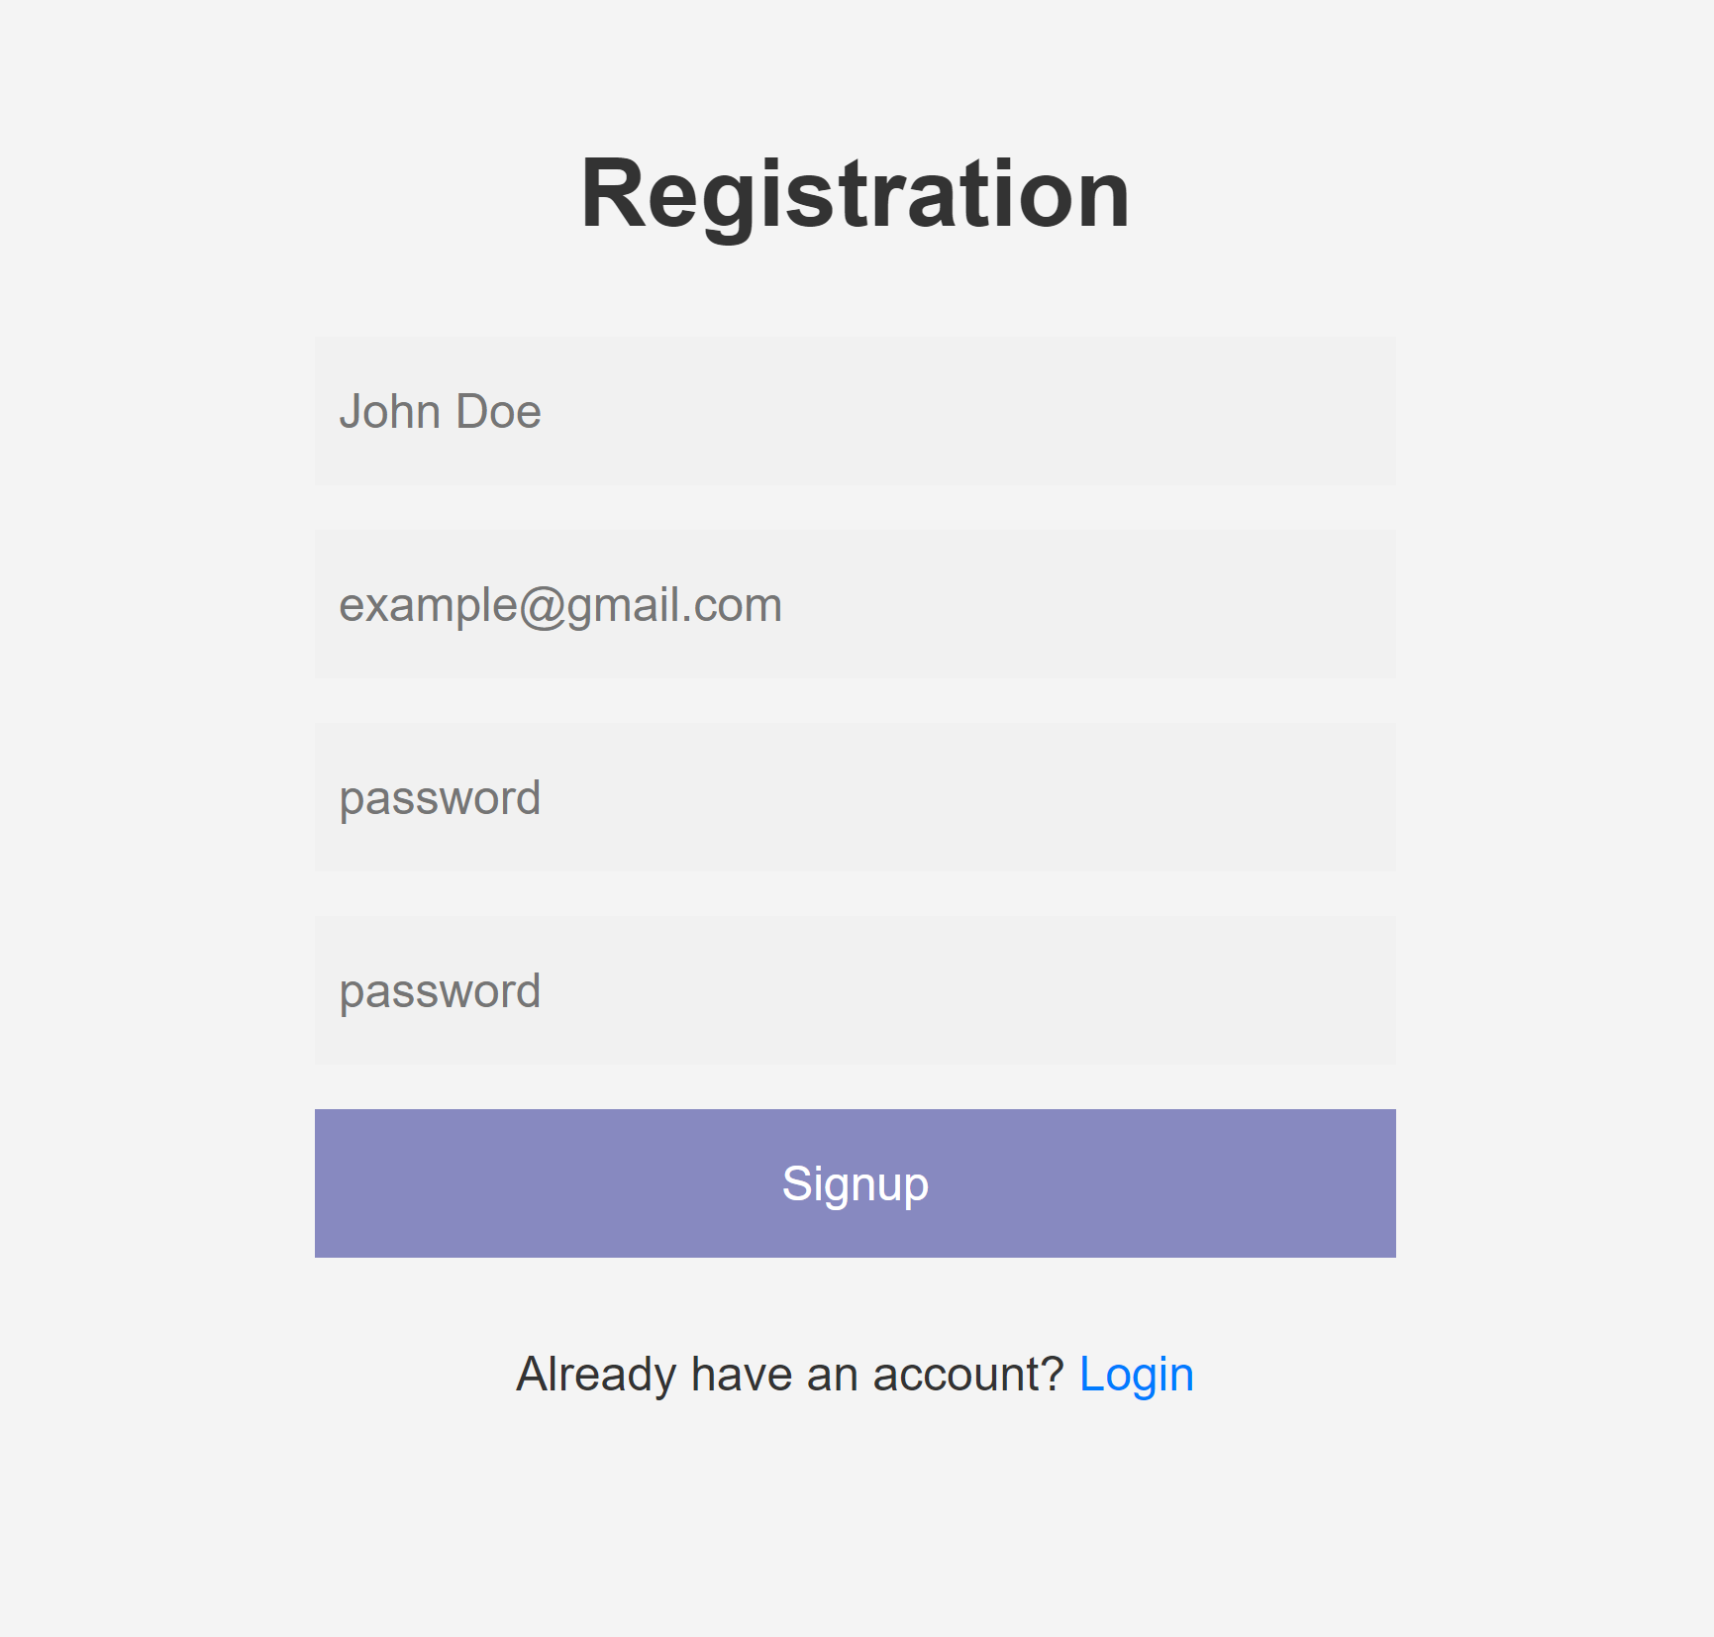
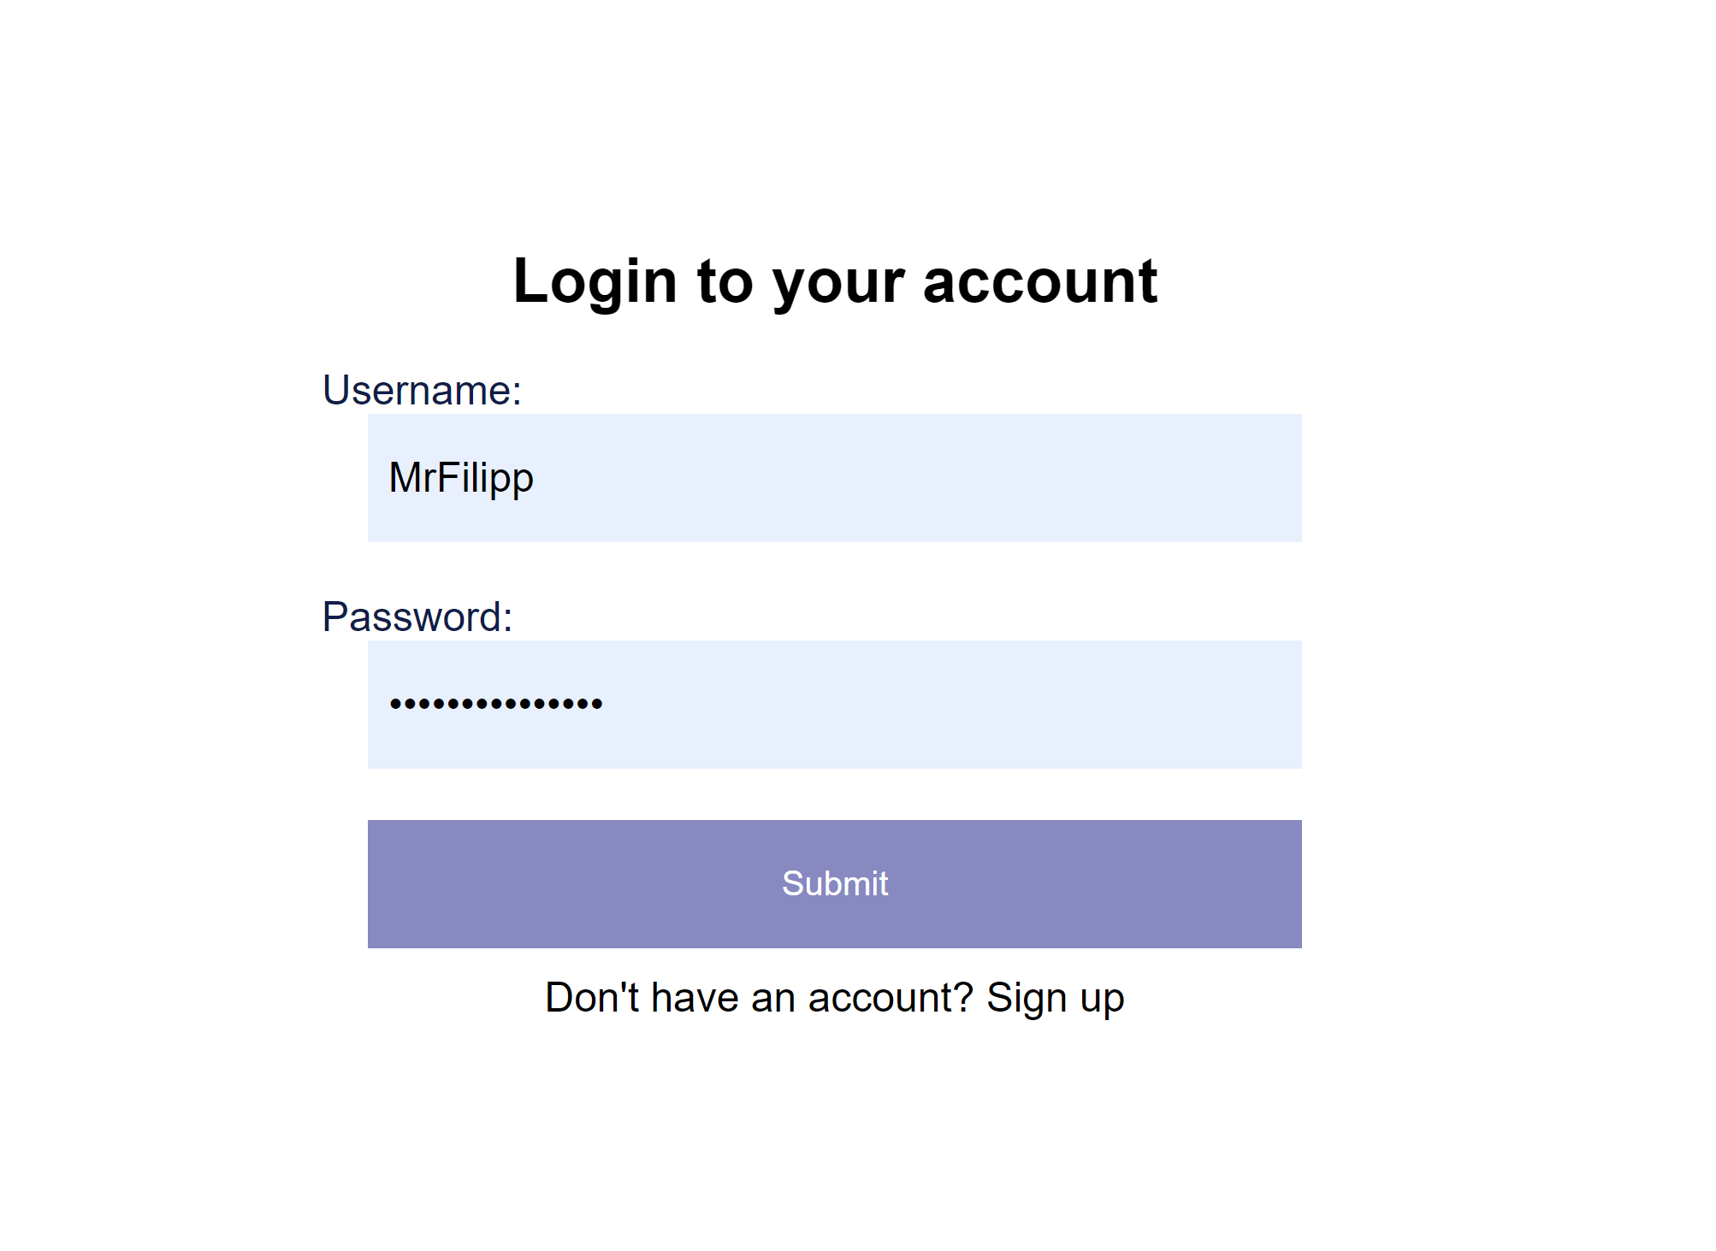
Autentifikācija
Startējot aplikāciju, lietotājam ir iespēja vai nu reģistrēties, vai ielogoties sistēmā

Slide 4
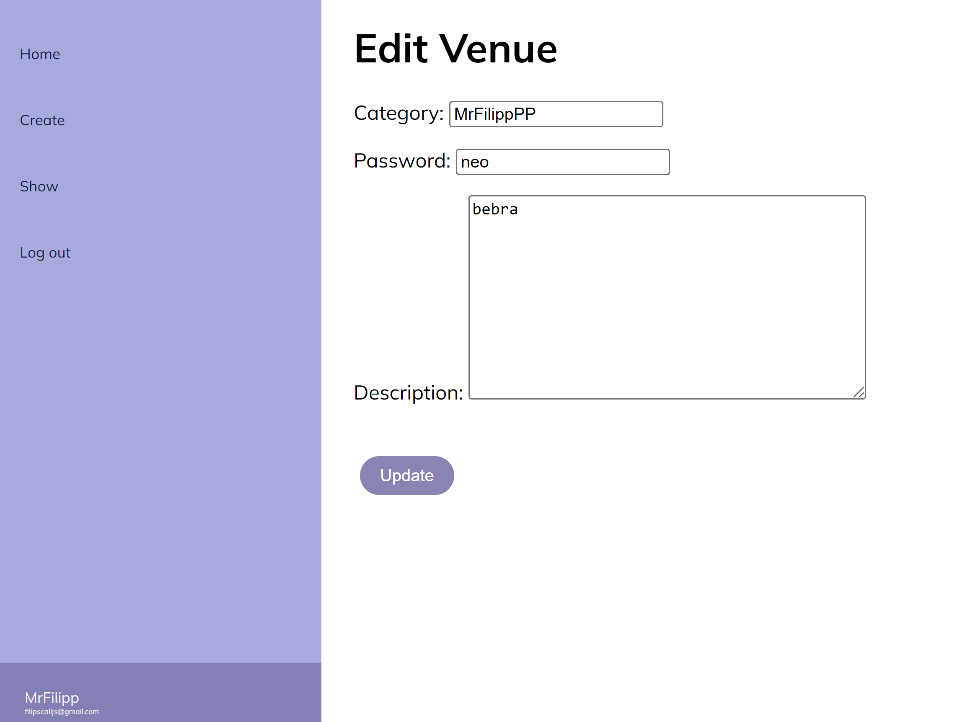
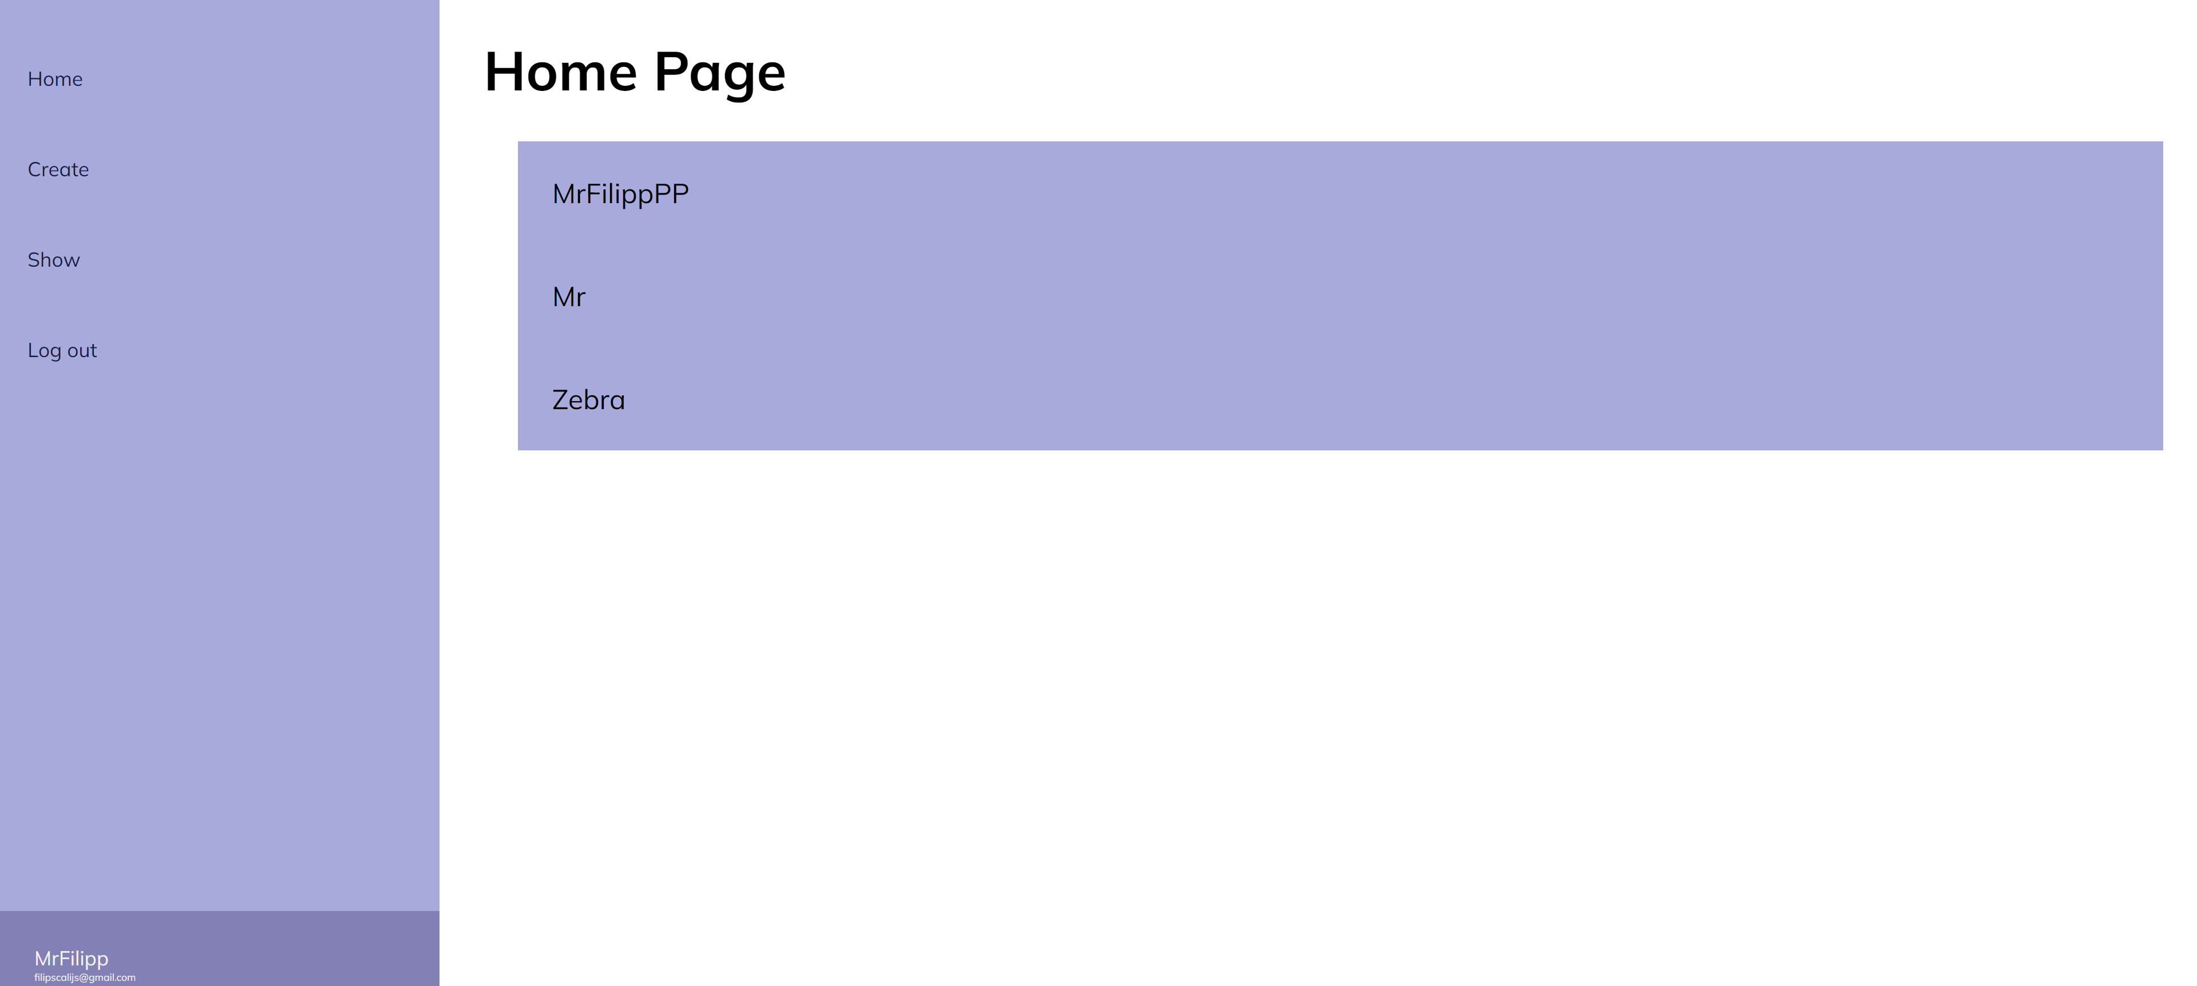
Home page
Kad esat pieteicies, jums tiks parādīts sākuma ekrāns, kurā tiks parādīti jūsu paroļu kategoriju nosaukumi (ja esat tās jau izveidojis). Noklikšķinot uz katra no tiem, jums ir iespēja vai nu apskatīt paroli, vai to rediģēt.

Slide 5

Nav menu
Lietojot lietojumprogrammu, kreisajā pusē vienmēr ir sānjosla, lai pārslēgtos starp lietojumprogrammas lapām. Zemāk ir arī jūsu vārds un e-pasts.

Slide 6
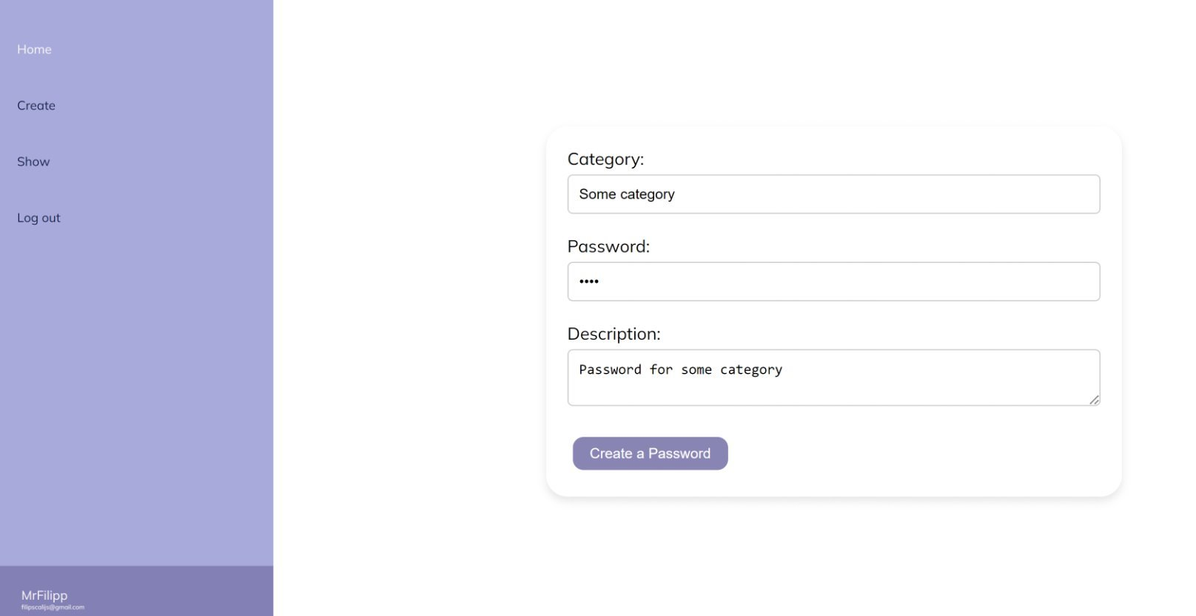
Create page
Šajā lapā jums ir iespēja pievienot paroli. Ievadiet šīs paroles kategoriju, pašu paroli un šīs paroles aprakstu.

Slide 7
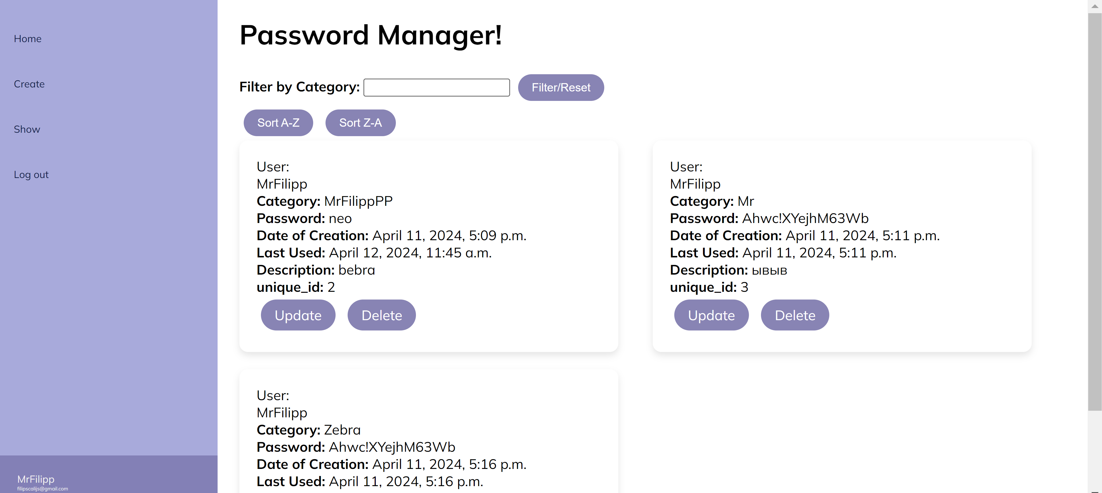
Show page
Šajā lapā jums ir iespēja redzēt pilnīgi visu nepieciešamo informāciju par visām jūsu parolēm, tās rediģēt, dzēst, kārtot vai filtrēt pēc kategorijas

Slide 8
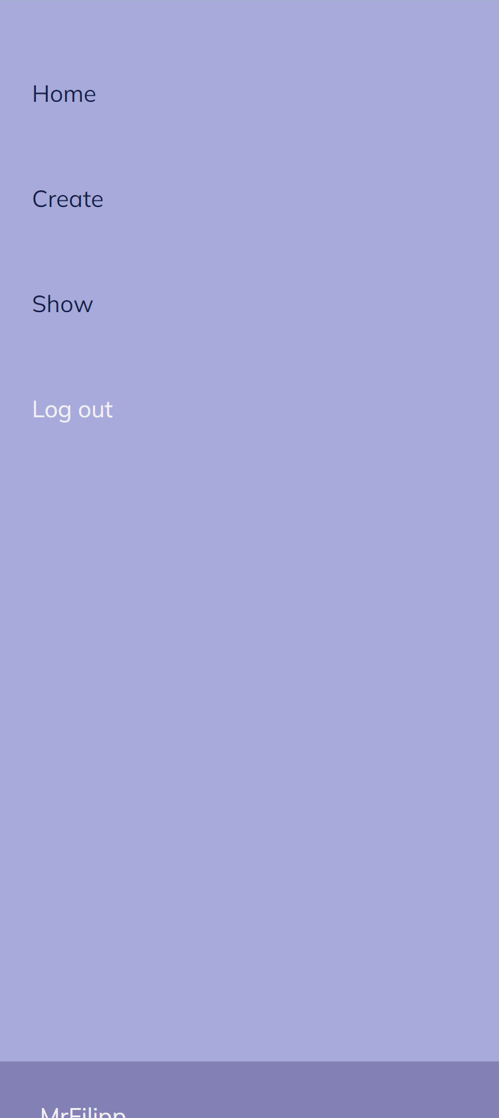
Logout functionality
Noklikšķinot uz atteikšanās pogas, jūs tiekat izrakstīts no sava konta un tiek novirzīts uz pieteikšanās lapu

